Slide 1
Сущность процесса обучения в высшей школе

Slide 2
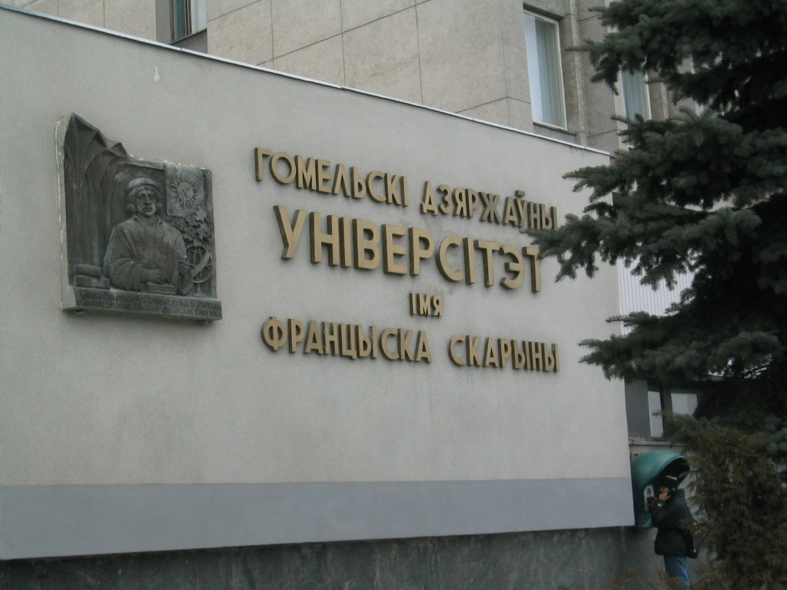

Slide 3
Понятие «процесс обучения» относится к исходным в педагогической науке, его определение сложно и противоречиво. Многие годы в педагогике оно определяется как двусторонний процесс – процесс преподавания и обучения. В сочинениях древних и средневековых мыслителей под понятиями «обучение», «процесс обучения» понимается главным образом преподавание. В начале нашего века в понятие обучения стали включать уже два составляющих этот процесс компонента–преподавание и учение. Преподавание понимается как деятельность учителей по организации усвоения учебного материала, а учение – как деятельность учащихся по усвоению предлагаемых им знаний. Несколько позже в понятии обучения нашли отражение и управляющая деятельность учителя по формированию у учащихся способов познавательной деятельности, и совместная деятельность учителя и учащихся.

Slide 4
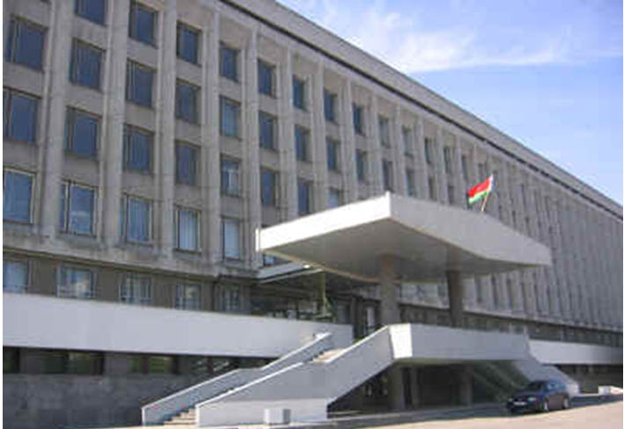
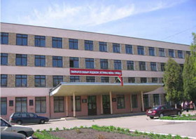

Slide 5
Обучение как общественное явление есть целенаправленная, организованная, систематическая передача старшим и усвоение младшим поколением опыта общественных отношений, общественного сознания, культуры производительного труда, знаний об активном преобразовании и охране окружающей среды. Оно обеспечивает преемственность поколений, полноценное функционирование общества и соответствующий уровень развития личности. В этом заключается его объективное назначение в обществе.

Slide 6
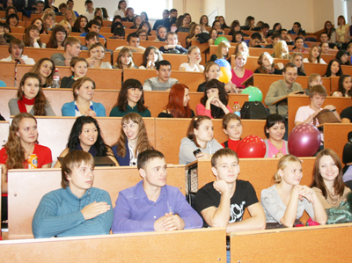

Slide 7
Педагогический процесс – специально организованный, позитивно-результативный образовательный процесс, в котором педагогическое взаимодействие субъектов осуществляется в целостном сочетании процессов воспитания, обучения, развития.
Воспитание – социальное, целенаправленное создание условий (материальных, духовных, организационных) для усвоения новым поколением общественно-исторического опыта с целью подготовки его к общественной жизни и производительному труду.

Slide 8
Обучение – процесс непосредственной передачи и усвоения опыта поколений во взаимодействии педагога и обучаемого. Как процесс обучение включает в себя две части: -преподавание, в ходе которого осуществляется передача (трансформация) системы знаний, умений, опыта деятельности; -учение, как усвоение опыта через его восприятие, осмысление, преобразование и использование.
В педагогическом процессе происходит развитие личности.
Развитие – это объективный процесс внутреннего последовательного количественного и качественного изменения физического и духовного начала человека.

Slide 9
В научной литературе существует множество определений обучения, процесса обучения.
Ю. Г. Фокин приводит следующее определение: «обучение – совместная деятельность или система действий преподавателя и субъектов учения, направленная на усвоение последними объектов, избранных преподавателем для занятия из предписываемых программой учебной дисциплины элементов объективизированного опыта человечества».

Slide 10
Основными субъектами педагогического процесса в высшей школе являются преподаватель и студенты.

Slide 11
Структура педагогического процесса
Цель - Принципы - Содержание - Методы - Средства - Формы
Цели обучения - начальный компонент педагогического процесса. В нем преподаватель и студент уясняют конечный результат своей совместной деятельности.
Принципы обучения - служат для установления путей реализации поставленных целей обучения.
Содержание обучения - часть опыта предыдущих поколений людей, которую необходимо передать студентам для достижения поставленных целей обучения посредством выбранных путей реализации этих целей.
Методы обучения - логическая цепь взаимосвязанных действий преподавателя и студента, посредством которых передается и воспринимается содержание, которое перерабатывается и воспроизводится.
Средства обучения - материализованные предметные способы обработки содержания обучения в совокупности с методами обучения.
Формы организации обучения - обеспечивают логическую завершенность процесса обучения.

Slide 12
Компоненты педагогического процесса
целевой
содержательный
деятельностный
результативный

Slide 13
Целевой компонент процесса включает многообразие целей и задач педагогической деятельности: от генеральной цели до конкретных задач формирования отдельных качеств или их элементов.
Содержательный компонент отражает смысл, вкладываемый как в общую цель, так и в каждую конкретную задачу.
Деятельностный компонент отражает взаимодействие педагогов и воспитуемых, их сотрудничество, организацию и управление процессом, без которых не может быть достигнут конечный результат.
Результативный компонент процесса отражает эффективность его протекания, характеризует достигнутые сдвиги в соответствии с поставленной целью.

Slide 14
Этапы педагогического процесса
подготовительный
основной
заключительный

Slide 15
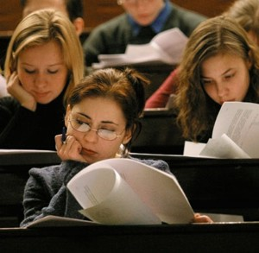
На этапе подготовки педагогического процесса создаются надлежащие условия для его протекания в заданном направлении и с заданной скоростью. Решаются следующие задачи: целеполагание диагностика условий прогнозирование достижений проектирование и планирование развития процесса

Slide 16
Этап осуществления педагогического процесса (основной) включает в себя важные взаимосвязанные элементы:
• постановку и разъяснение целей и задач предстоящей деятельности
• взаимодействие педагогов и учеников
• использование намеченных методов, средств и форм педагогического процесса
• создание благоприятных условий
• осуществление разнообразных мер стимулирования деятельности учеников
• обеспечение связи педагогического процесса с другими процессами

Slide 17
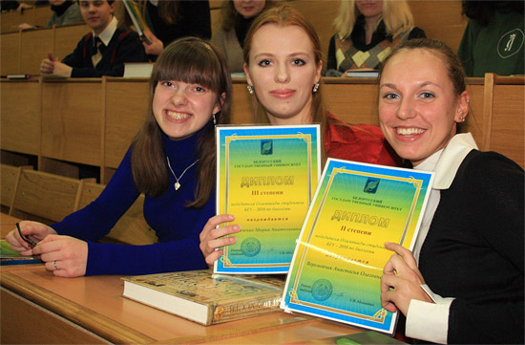
На заключительном этапе осуществляется анализ достигнутых результатов. Анализ хода и результатов педагогического процесса необходим для того, чтобы в будущем не повторять ошибок, неизбежно возникающих в любом, даже очень хорошо организованном, процессе, чтобы в следующем цикле учесть неэффективные моменты предыдущего.

Slide 18
Задачи педагогического процесса:
развитие творческих, духовных и физических возможностей личности, формирование прочных основ нравственности и здорового образа жизни;
воспитание гражданственности и патриотизма, почитания народных традиций, нетерпимости к любым антиконституционным и антиобщественным проявлениям;
подготовка квалифицированных специалистов, конкурентоспособных на рынке труда, переподготовка и повышение их квалификации;
приобщение к достижениям мировой и отечественной культуры; изучение истории, обычаев и традиций белорусского и других народов республики;
внедрение новых технологий обучения, информатизация высшего профессионального образования.

Slide 19
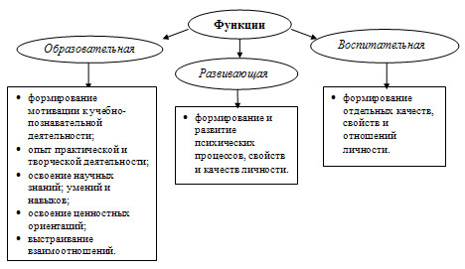
Функции педагогического процесса:

Slide 20
Обучение состоит из двух неразрывно связанных явлений: преподавания взрослых и учебной трудовой деятельности, именуемой учением детей. Преподавание есть специальная деятельность взрослых, направленная на передачу детям суммы знаний, умений и навыков и воспитание их в процессе обучения. Учение – специально организованная, активная самостоятельная познавательная, трудовая и эстетическая деятельность детей, направленная на освоение знаний, умений и навыков, развитие психических процессов и способностей.

Slide 21
